Slide 1
113九年級學習分享
社會科_公民篇
彭依諄老師
2025年1月8日三民國中

Slide 2
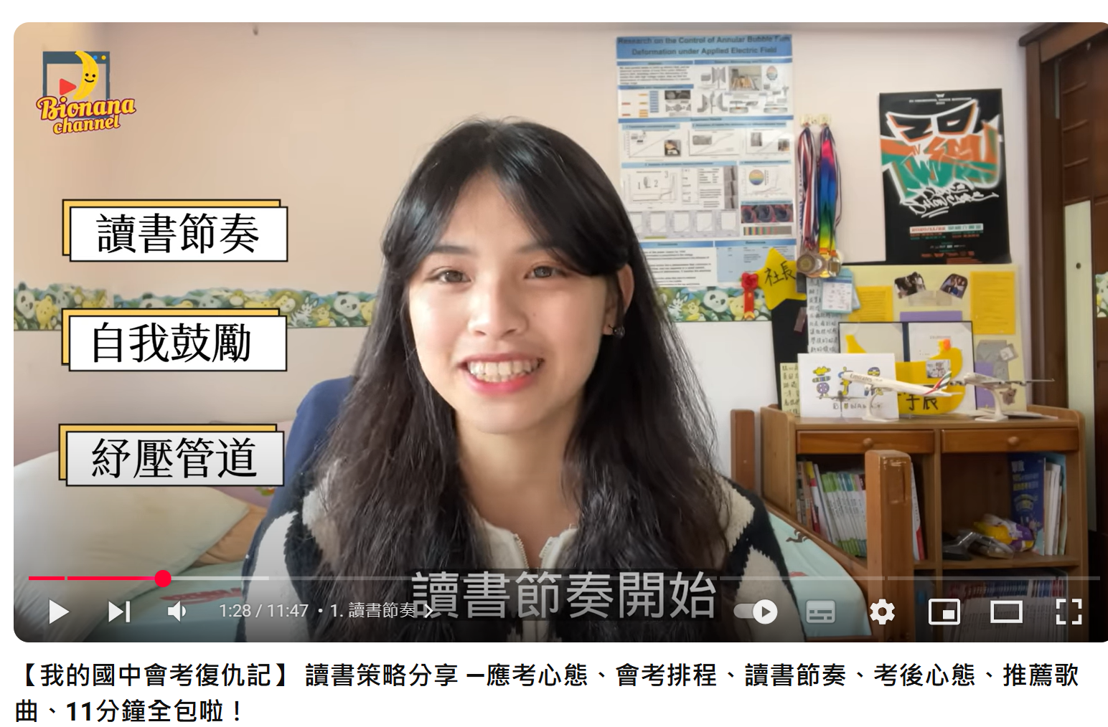
01:04~01:26

Slide 3

01 定位
現在的你！在哪裡？
要往哪裡去？
1月
2月
3月
4月
5月

Slide 4
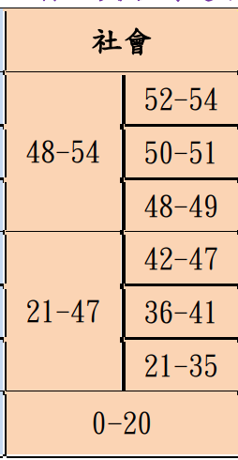
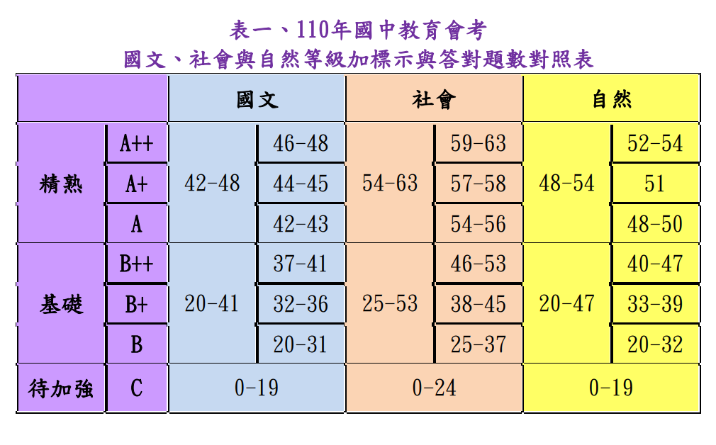
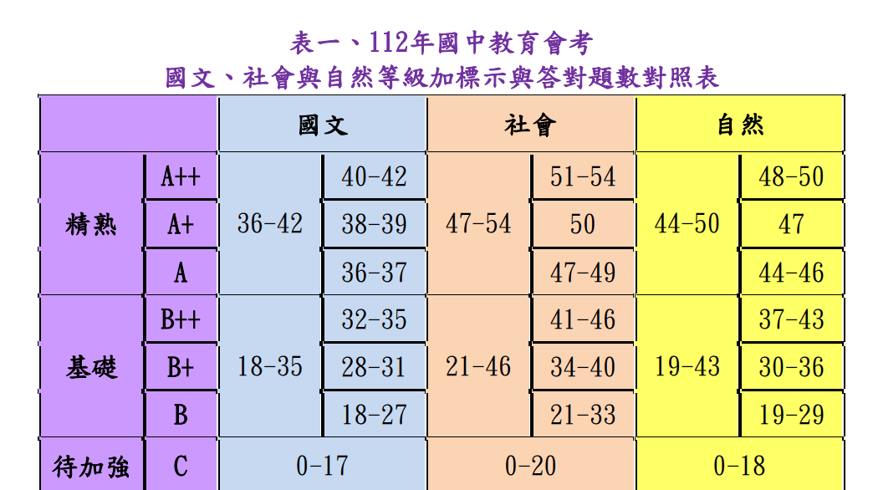
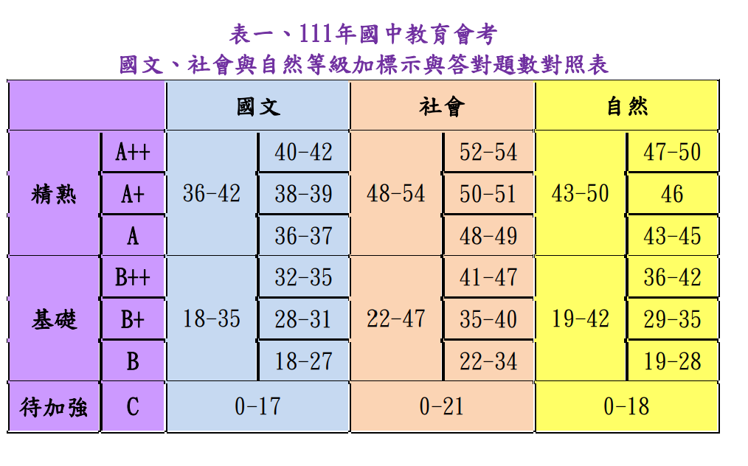
1-1 現在的你！ 在哪裡？？？？
近3年會考等級標示答對題數對照表_社會科
等級 | 標示 | 110年 | 111年 | 112年 | 113年
精熟 | A++ | 59-63 | 52-54 | 51-54 | 52-54
 | A+ | 57-58 | 50-51 | 50 | 50-51
 | A | 54-56 | 48-49 | 47-49 | 48-49
基礎 | B++ | 46-53 | 41-47 | 41-46 | 42-47
 | B+ | 38-45 | 35-40 | 34-40 | 36-41
 | B | 25-37 | 22-34 | 21-33 | 21-35
待加強 | C | 0-24 | 0-21 | 0-20 | 0-20
總題數63題
6
7
6

Slide 5
01 定位
1-2 現在的你！ 要去哪？？？？
保B
多+
增A

Slide 6

02 定向
掌握會考題型方向
不要放~不要慌~不要盲目亂讀

Slide 7
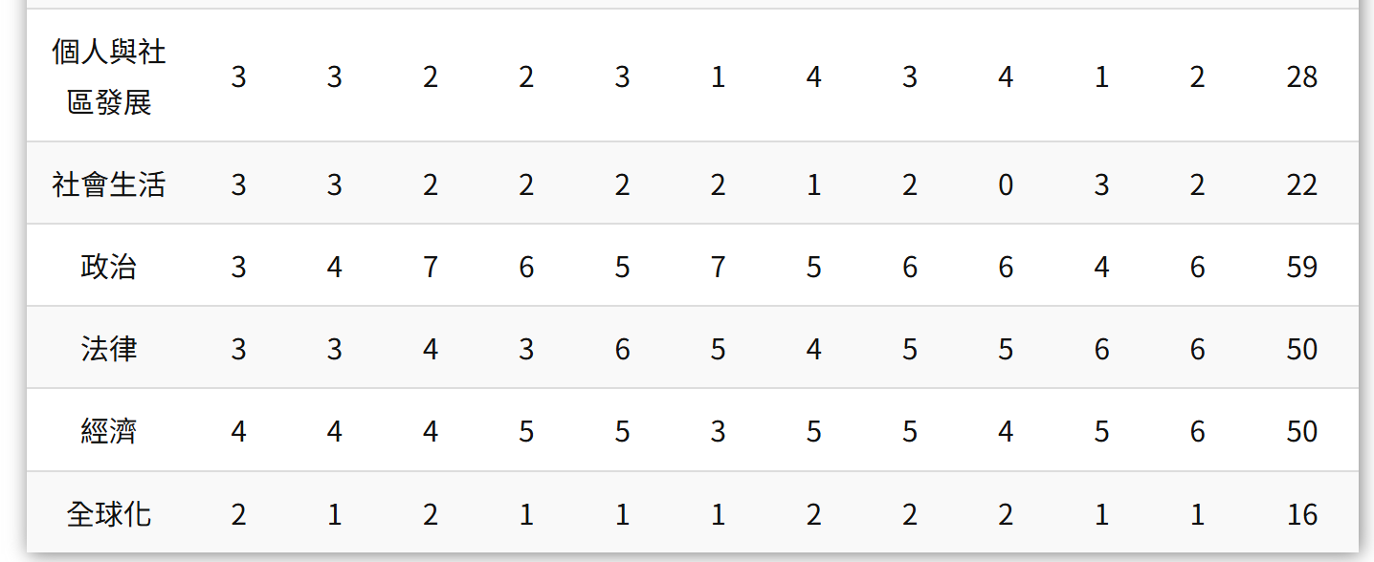
歷屆會考出題分布_公民
2-1 考什麼知識點？
主題 | 110年 | 111年 | 112年 | 113年
01個人家庭 校園部落 | 1 | 3 | 4 | 2
02社會 | 3 | 3 | 2 | 2
03政治 | 6 | 4 | 4 | 6
04法律 | 6 | 4 | 2 | 4
05經濟 | 4 | 3 | 4 | 3
06全球 | 1 | 1 | 2 | 1

Slide 8
2-2 考什麼能力？
分項能力 | 113年
理解學科基本知識 | 16
擷取訊息加以比較或作出合理推論 | 6
轉譯以不同方式呈現的社會領域相關資料 | 15
探究生活與學術情境問題 | 17
共 | 54題
知識點
能力

Slide 9
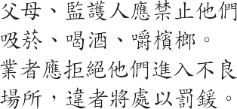
目標：了解兒童及少年福利與權益保障法立法目的
113會考 通過率 全國:0.93 新竹:0.96 三民:0.98
保B
兒少法
理解學科基本知識
10.圖(五)是老師在黑板上解釋某法律的部分內容，
根據圖中內容判斷，下列何者是該法律最主要的
立法目的？
(A)避免家庭暴力事件的發生
(B)處理兒童及少年犯罪事件
(C)確保兒童及少年身心發展
(D)維護社會秩序及善良風俗

Slide 10
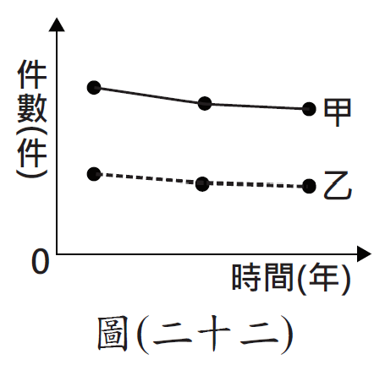
目標：檢視法院處理刑事案件的相關統計資料，解析調解管道對於司法工作負擔的影響。
113會考 通過率 全國:0.42 新竹:0.5 三民:0.54
增A
刑事訴訟
探究生活與學術情境問題
圖表解析
40.我國某地方法院在一段時間內的刑事案件判決件數，
以及其中屬於非告訴乃論刑事案件判決的件數，如圖
(二十二)。當地調解委員會在同一段時間內，也順利調解
了許多刑事案件。若上述調解成立的案件，當初都沒能
調解成功，且這些案件皆改由該地方法院作出判決，則
關於圖中甲、乙線段的位置，下列何種變化最可能發生？
(A)甲線段上移，乙線段上移 (B)甲線段上移，乙線段不變
(C)甲線段下移，乙線段上移 (D)甲線段下移，乙線段不變

Slide 11
目標：解析無酬勞動對我國勞動力的影響，並藉此提出相關建議。
113會考 通過率 全國:0.32 新竹:0.4 三民:0.43
解題力
無酬勞動
探究生活與學術情境問題
3
找證據
36.我國少子化與高齡化的情況日益嚴重，未來恐面臨勞動力不足的危機。政府除了促進人口成長以減緩影響程度外，根據人力運用調查資料顯示，2018年時約有150萬的壯年人口，因須承擔無酬勞動而未就業，有學者建議可設法提高這些人參與市場勞動的意願。根據上述內容判斷，下列何者最可能是該學者的建議之一？
(A)延後高齡勞工的退休年齡 (B)廣設優質平價的托育機構
(C)增加中小企業的就業機會 (D)健全國際志工的培訓制度
1
問什麼
2
看選項

Slide 12

03 定力
不被外物所動搖的意志力
學習要用對力量

Slide 13

了解會考從哪裡出題？
重點一定要念到
3-1用對力：讀對方向
歷屆試題
了解會考題型怎麼考？
培養解題能力

Slide 14
歷屆在手
打遍天下
以前什麼都沒買沒寫過
寫完
訂正筆記

Slide 15
3-1 用對力：讀對重點
歷屆試題考點
我的
錯題考點

Slide 16
錯題等於
得分關鍵
訂正筆記貼一本

Slide 17
3-1用對力：讀對方法
解題策略
問題是啥
關鍵證據
選項是啥
重要知識點
專有名詞
錯題筆記
相同概念比較

Slide 18
公民掌握
專有名詞
相同一起念
相似比差異
罰鍰.罰金.賠償
責任能力.行為能力
權力分立.均權制度
憲法三特性
投票四原則
監察院：糾正糾舉彈劾

Slide 19
3-2 意志力
干擾大掃除
目標立牌坊
讀書寫進度

Slide 20
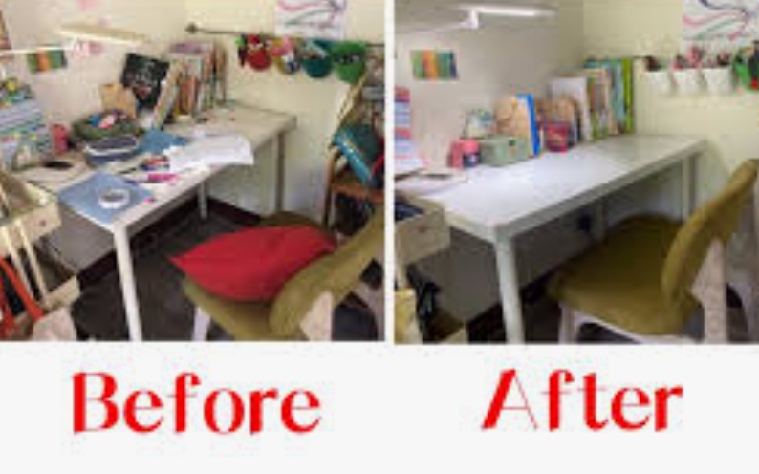
行動1
干擾大掃除
桌面清空 留下這100多天要用的
干擾的暫時收起來

Slide 21
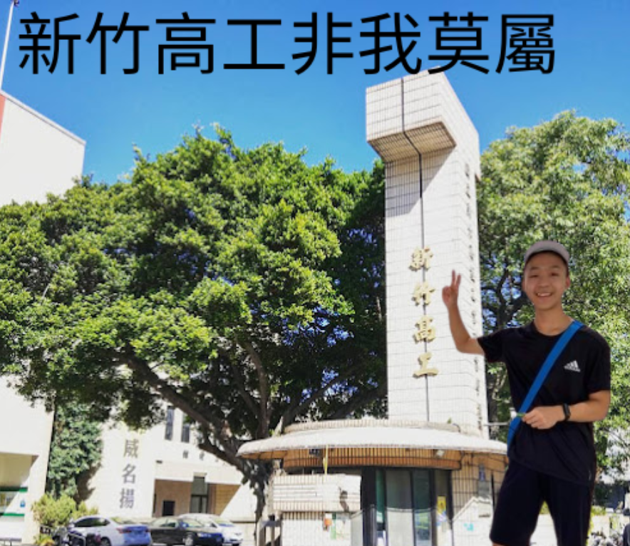
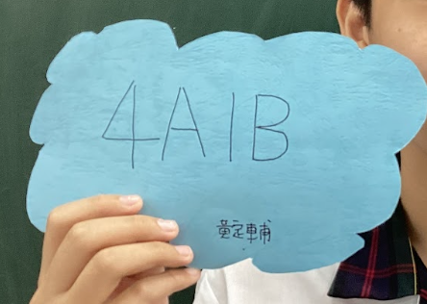
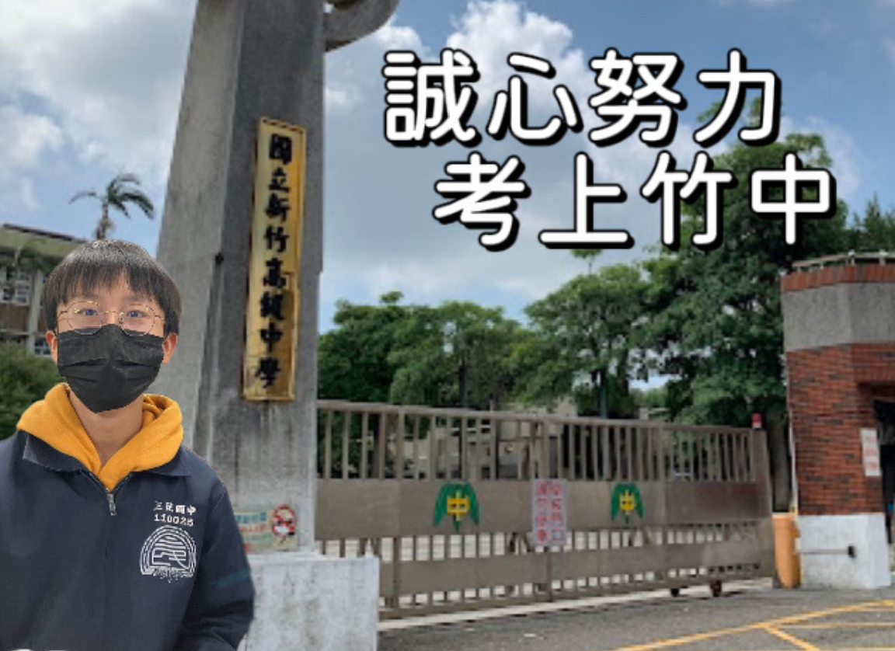
行動2
目標立牌坊
寫下目標
貼在床頭、書桌、鏡子 每天看
林小民

Slide 22
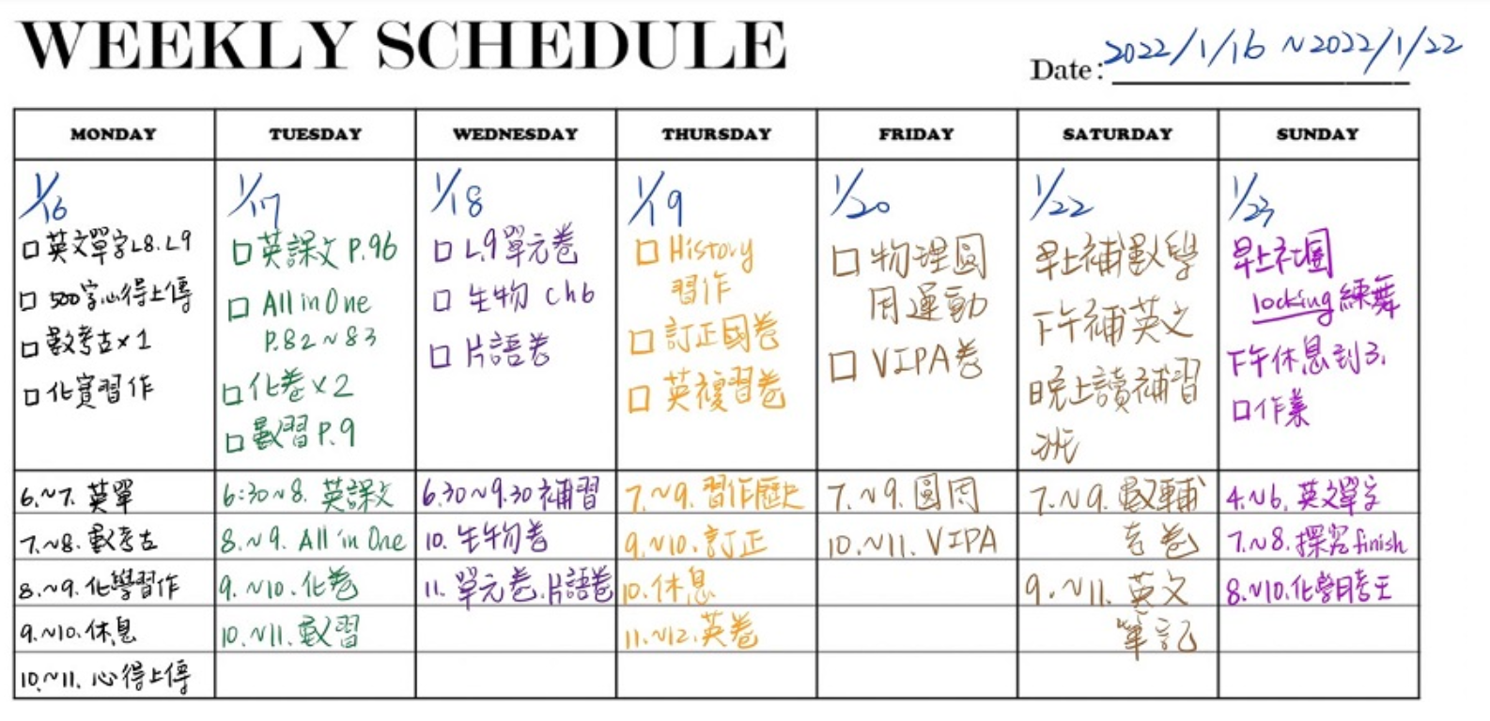
讀書寫進度
行動3
1-5月進度
寒假進度
圖片來源：未來FAMILY20220925

Slide 23


盡己所能
不留遺憾

